Slide 1
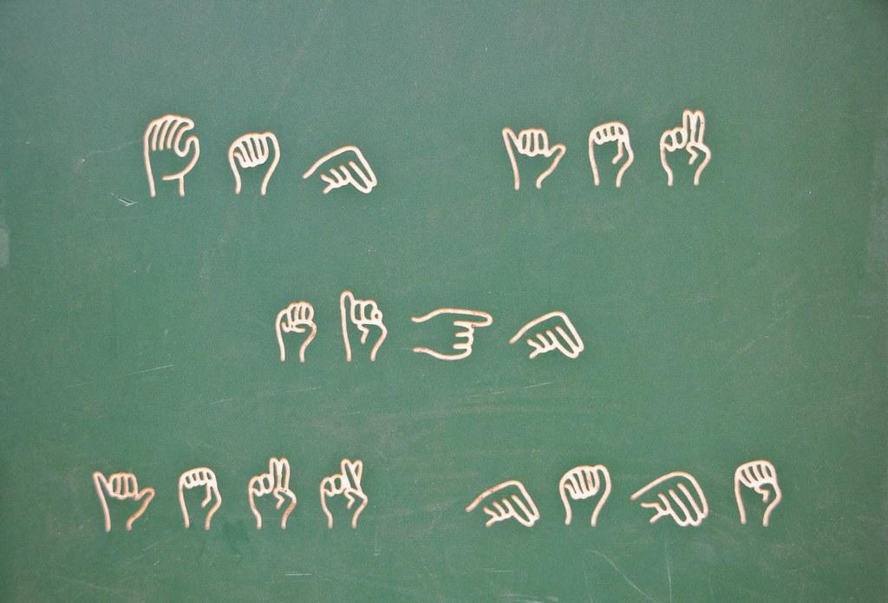


हिंदी: लघु परियोजना जमा की गई है
राजीव गांधी प्रौद्योगिकी विश्वविद्यालय, भोपाल
पुरस्कार प्राप्ति के लिए आंशिक पूर्ति की ओर
इंजीनियरिंग का स्नातक
(कंप्यूटर विज्ञान और अभियांत्रिकी)
द्वारा पर्यवेक्षित: द्वारा निर्देशित:
श्रीमती दिव्या गुप्ता श्रीमती निशा रथी

Slide 2
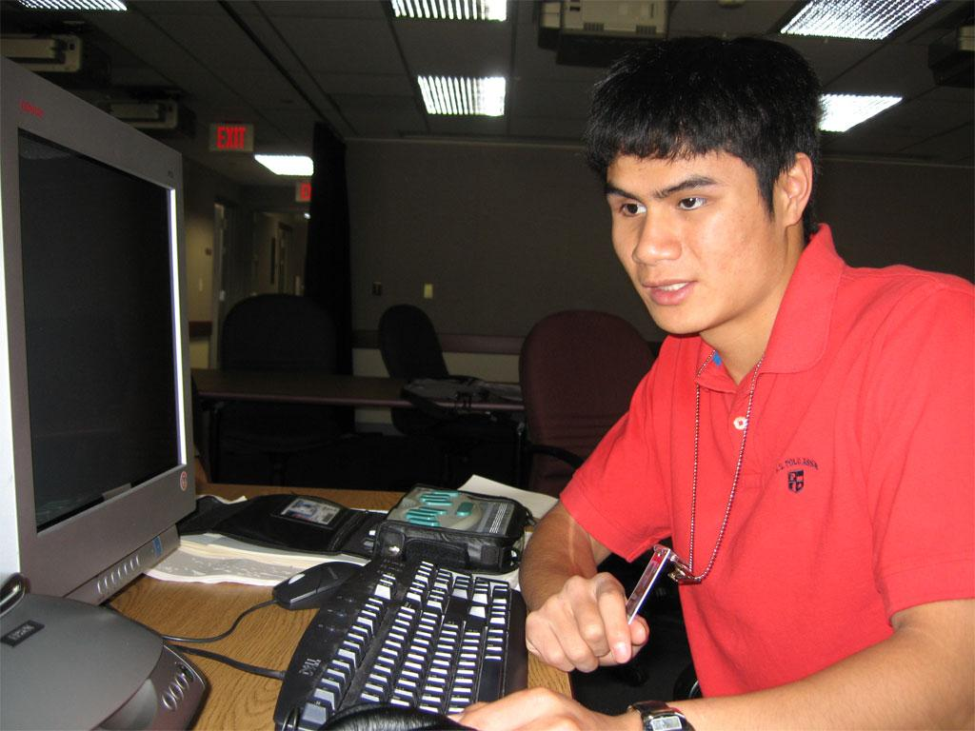
उद्देश्य
यह परियोजना एक व्यक्ति को मदद करेगी जिसमें सीखने की समस्या है ताकि वह दूसरों से संवाद कर सके और उल्टा भी। इस प्रकार, उनके बीच अनुवादक की आवश्यकता को समाप्त कर देते हैं।

Slide 3

धन्यवाद!

Slide 4
सांकेतिक भाषा कनवर्टर

